Slide 1
Кто твой ближний?

Slide 2
Евангелие от Луки 10 глава

Slide 3
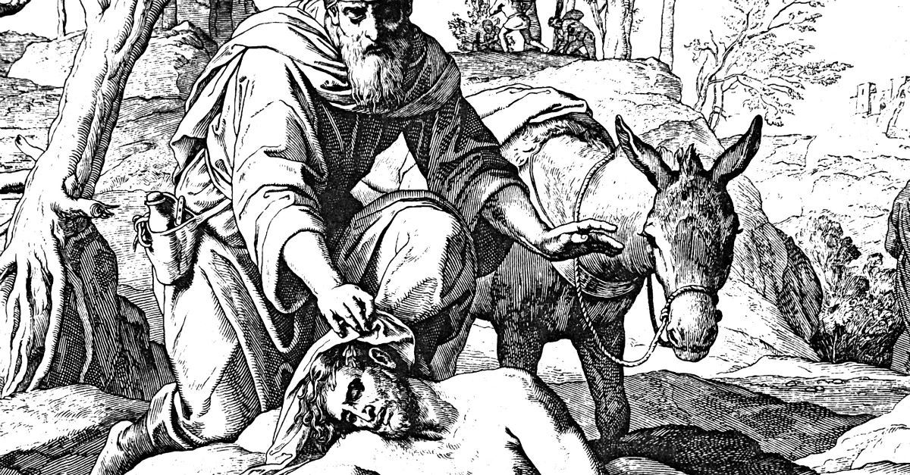
Притча о добром Самарянине

Slide 4
25 И вот встал один законник и стал испытывать Иисуса, говоря: „Учитель! Как я должен поступать, чтобы унаследовать жизнь вечную?" 26 Иисус ответил ему: „Что записано в Законе? Что читаешь ты там?"

Slide 5
27 И ответил тот: „"Возлюби Господа Бога твоего всем сердцем твоим, и всей душой твоей, и всей силой твоей, и всем разумом твоим", и "ближнего своего возлюби, как самого себя"". 28 И Иисус сказал ему: „Ты ответил верно. Поступай так, и обретёшь жизнь вечную".

Slide 6
29 Но законник, желая оправдаться, спросил Иисуса: „А кто мой ближний?" 30 На это Иисус сказал: „Один человек шёл из Иерусалима в Иерихон и попал в руки разбойникам, которые сорвали с него одежду, избили и ушли, оставив его полумёртвого лежать на земле.

Slide 7
31 Случайно той дорогой проходил один священник. Увидев избитого, он ушёл прочь и не остановился, чтобы помочь ему. 32 Пришёл на то место также и левит и, увидев избитого, обошёл его, не остановившись, чтобы помочь ему.

Slide 8
33 Но некий самаритянин, находившийся в пути, проходил мимо и, увидев этого человека, сжалился над ним. 34 Подойдя к нему, он перевязал ему раны, омывая их оливковым маслом и вином, и, посадив на своего осла, привёз его на постоялый двор и позаботился о нём.

Slide 9
35 На следующий день он вынул два динария, дал их хозяину постоялого двора и сказал: "Позаботься об этом человеке. И, если истратишь на него денег сверх этого, то отдам тебе, когда вернусь". 36 Кто из этих троих, по-твоему, был ближний тому, кто попался в руки к разбойникам?"

Slide 10
37 Законник сказал: „Тот, кто сжалился над ним". И сказал ему Иисус: „Иди, и поступай так же".

Slide 11
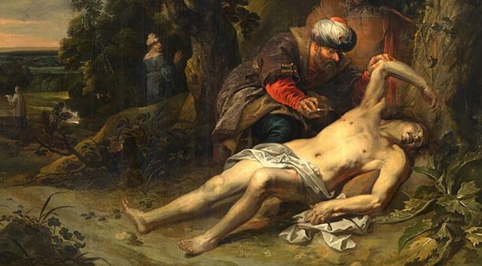
1. Внешняя святость может быть обманчива

Slide 12
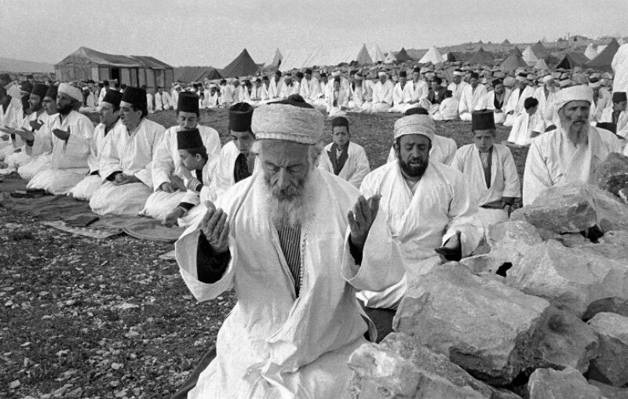
2. Дурное прошлое не лишает человека шанса на светлое будущее

Slide 13
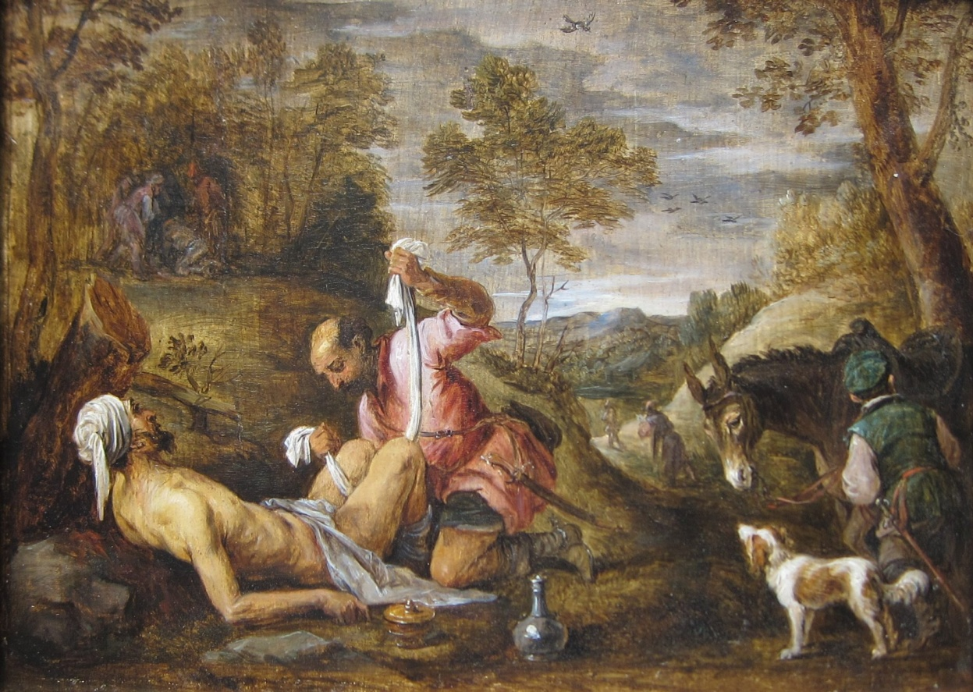
3. Слабость врага не повод поквитаться с ним

Slide 14
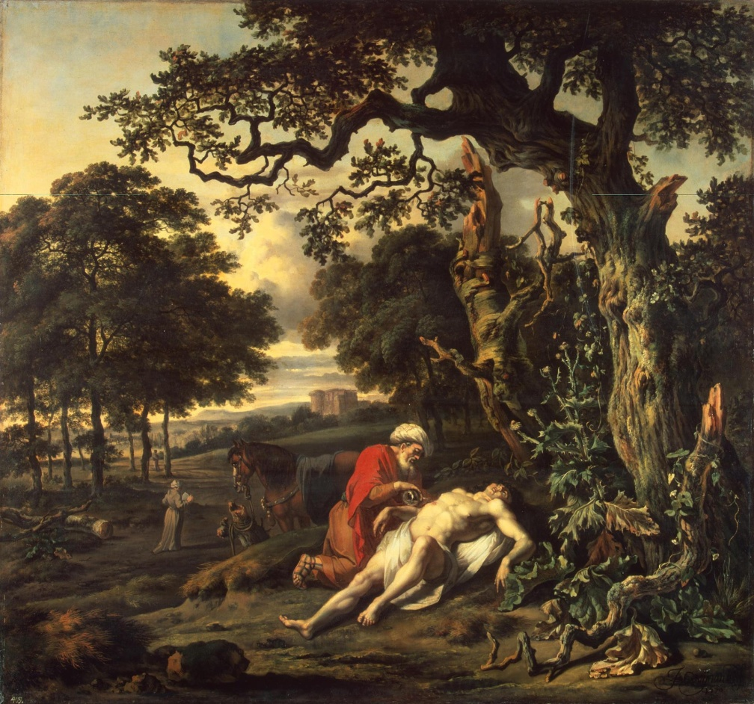
4. Милость, оказанная врагу, не является слабостью

Slide 15
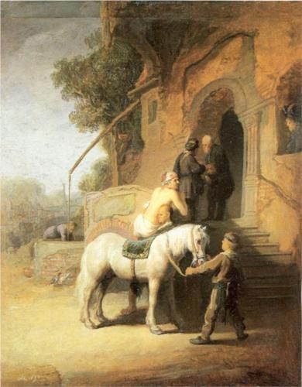
5. Враг вполне может оставить оказанную ему милость без ответа

Slide 16
Кто твой ближний?

Slide 17
